Slide 1





Slide 2






Hãy mô tả Quốc kì Việt Nam?
Câu 1
Quốc kì Việt Nam là lá cờ trắng sao vàng.
A
Quốc kì Việt Nam là lá cờ đỏ sao xanh
B
c
Quốc kì Việt Nam là lá cờ đỏ sao vàng.
Quốc kì Việt Nam là lưỡi liềm đỏ sao vàng.
D

Slide 3

Tên bài hát Quốc ca
Việt Nam là gì?
Câu 2
Tiến quân ca
A
Đoàn quân Việt Nam
B
Lên Đàng
c
Lá cờ Đảng
D

Slide 4

Đâu là việc cần thực hiện
khi chào cờ và hát quốc ca?
Câu3
Cười đùa với bạn
A
Xếp hàng ngay ngắn
B
Chen lấn xô đẩy
c
Cãi nhau trong hàng
D

Slide 5

Đâu là việc làm thể hiện
tình yêu với Tổ quốc?
Câu 4
Học thật giỏi
A
Bảo vệ môi trường
B
c
Cả 2 đáp án trên

Slide 6

Đâu là biểu hiện của việc
quan tâm hàng xóm, láng giềng
Câu 5
Vứt rác sang hàng xóm
A
Thờ ơ với hàng xóm
B
Xa lánh mọi người
c
D
Chào hỏi lễ phép

Slide 7



Notes:
Thiết kế: Hương Thảo – tranthao121004@gmail.com

Slide 8










Slide 9


Học tiếp
4
1
3
2
5
Notes:
Thiết kế: Hương Thảo – tranthao121004@gmail.com

Slide 10

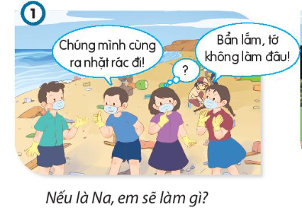

Đáp án: Nếu là Na, em sẽ khuyên bạn không nên nói như vậy và cổ vũ bạn cùng tham gia nhặt rác.

Slide 11
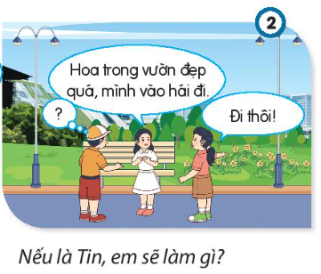
Đáp án: Nếu là Tin, em sẽ khuyên bạn không được vào vườn hái hoa vì đó là hành vi không tốt

Slide 12
Câu 3: Ông cụ hàng xóm sang nhờ Nam đọc thư con trai ông gửi về nhưng Nam từ chối vì đang mải chơi điện tử. Em sẽ khuyên bạn điều gì?
Đáp án: Em khuyên Nam nên giúp đỡ ông cụ. Sau khi đọc thư giúp ông, bạn hoàn toàn có thể tiếp tục chơi.
Notes:
Thiết kế: Hương Thảo – huongthaogadt01@gmail.com

Slide 13
Câu 4: Cốm thấy bà hàng xóm quên khóa cửa. Cốm kệ vì nghĩ đó không phải làm việc của mình. Em sẽ khuyên bạn điều gì?
Đáp án: Em sẽ khuyên Cốm nên chủ động gọi điện nhắc nhở gia đình hàng xóm hoặc chạy sang trông nhà giúp họ nếu không có việc gì bận.

Slide 14
Câu 5: Các bạn trong xóm bàn nhau cách giúp đỡ bạn nhỏ có hoàn cảnh khó khăn nhưng Lan không muốn tham gia. Em sẽ khuyên bạn thế nào?
Đáp án: Khuyên Na nên biết cảm thông, chia sẻ với những người có hoàn cảnh khó khăn hơn mình và đóng góp một phần nhỏ để giúp đỡ em.

Slide 15



Slide 16


Slide 17












